Slide 1
2022-2학기 오픈소스SW 과목 (2차과제 : Git 및 Github 관련 항목 조사)
이원찬(2018212031)
소프트웨어전공 2학년
2022. 11. 04

Slide 2
목차
Git 설치중 줄바꿈 스타일 선택화면 3가지
Git 설치중 git bash 에뮬레이터 선택 화면 2가지
Github 개인계정 프로필 사진
Github에서 제공하는 3가지 서비스
Markdown 문법 조사
Github의 경쟁상대인 GitLab에 대해 비교 및 조사

Slide 3
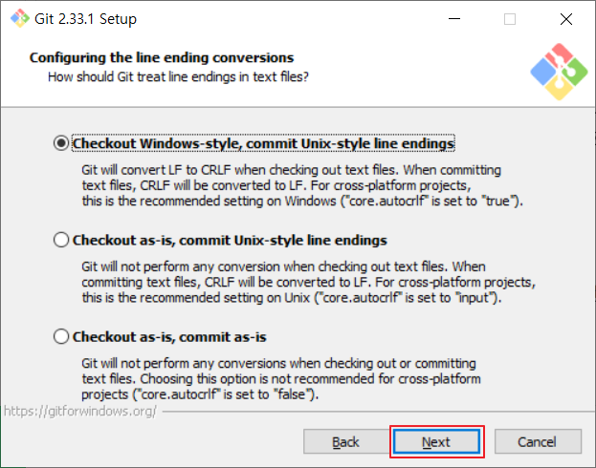
1. Git 설치중 줄바꿈 스타일 설정 3가지

Slide 4
설정 이유
윈도우와 리눅스간 줄 바꿈 방식이 달라서 문제가 생길 수 있다.
이러한 방식이 다른 이유는 과거 컴퓨터 시스템에서 사용했던 타자기(type writer) 때문이다.
윈도우의 경우 CRLF(carriage return ,line feed)를 새 줄로 인식 유닉스의 경우 LF(line feed)를 새 줄로 인식
CR(carriage returne) : 타자기의 커서를 원래위치로 되돌리는 작업 LF(line feed) : 종이를 감아서 줄을 넘김

Slide 5
1-1. Checkout Winodws-style, commit Unix-style line endings (체크아웃은 윈도우 스타일, 커밋은 유닉스 스타일로 자동 변경되도록 설정합니다.)
1. 체크아웃작업을 할 때에는 윈도우 스타일로 한다.
: 체크아웃 작업을 할 때에는 줄 바꿈 문자를 /r/n으로 표기
2. 커밋 작업을 할 때에는 유닉스 스타일로 한다.
: 유닉스 작업 할 때에는 줄 바꿈 문자를 /n으로 표기

Slide 6
1-2. Checkout as-is, commit Unix-style line endings (체크아웃은 변경 없이, 커밋은 유닉스 스타일로 설정합니다.)
1. 체크아웃작업을 할 때에는 변경없이
: 체크아웃 작업을 할 때에는 변경없이
2. 커밋 작업을 할 때에는 유닉스 스타일로 한다
: 유닉스 작업 할 때에는 줄 바꿈 문자를 /n으로 표기

Slide 7
1-3. Checkout as-is, commit as-is (체크아웃, 커밋 모두 스타일 변경 없이 진행합니다.)
1. 체크아웃작업을 할 때에는 변경없이
: 체크아웃 작업을 할 때에는 변경없이
2. 커밋 작업을 할 때에도 변경없이
: 유닉스 작업 할 때에도 변경없이

Slide 8
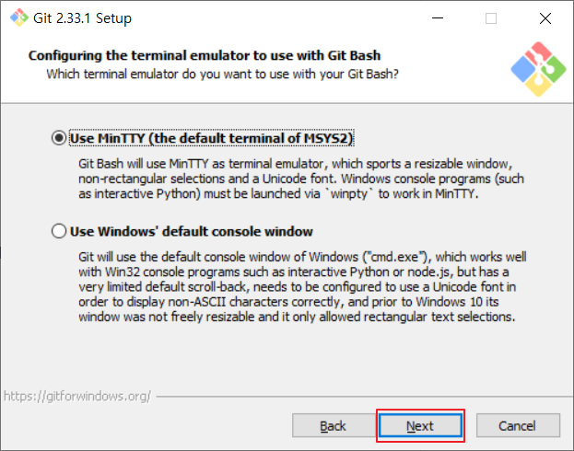
2. Git 설치중 git bash 에뮬레이터 선택 화면

Slide 9
설정 이유
Git에서 사용할 쉘(Shell) 프로그램을 선택하는 화면이다.
어떤 쉘 프로그램을 사용할지에 따라 사용할 수 있는 명령어가 달라진다.

Slide 10
2-1. Use MinTTY (the default terminal of MSYS2) (Git Bash 기본 터미널 MinTTY를 사용합니다.)
Git bash 의 기본 터미널인 MinTTY를 사용한다. :이러한 이유는 윈도우 환경에서도 리눅스 명령어를 사용하기 위해서이다.

Slide 11
2-2. Use Window’s default console window (윈도우 기본 콘솔(cmd)를 사용합니다.)
윈도우의 기본 콘솔을 사용한다. :리눅스 명령어를 사용 할 수 있는 git bash 환경을 git에서도 권장한다.

Slide 12
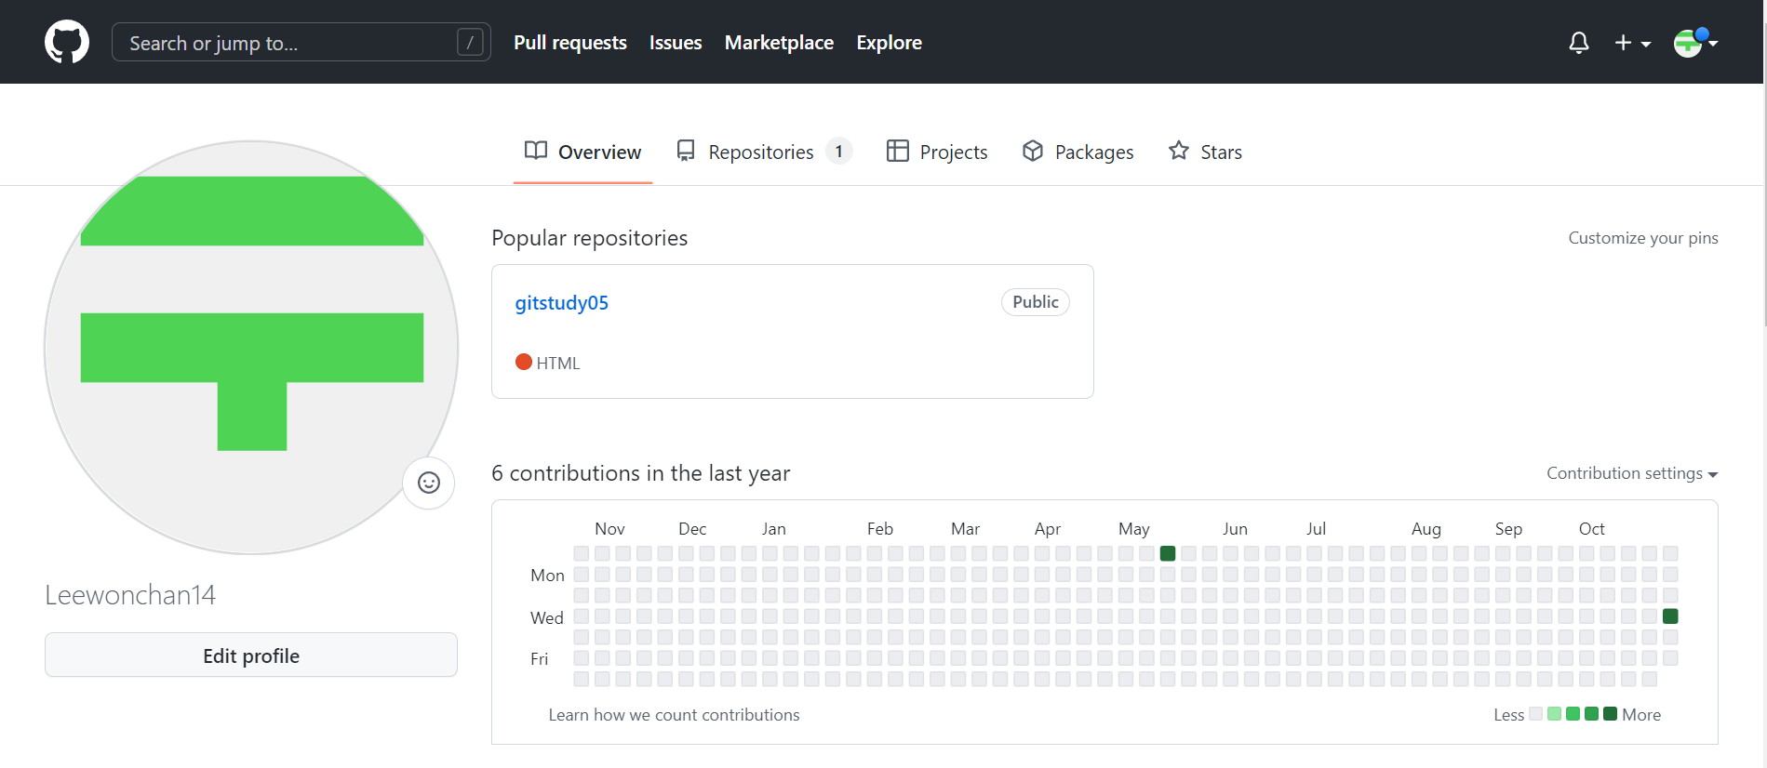
3. Github 개인 계정 프로필 사진

Slide 13
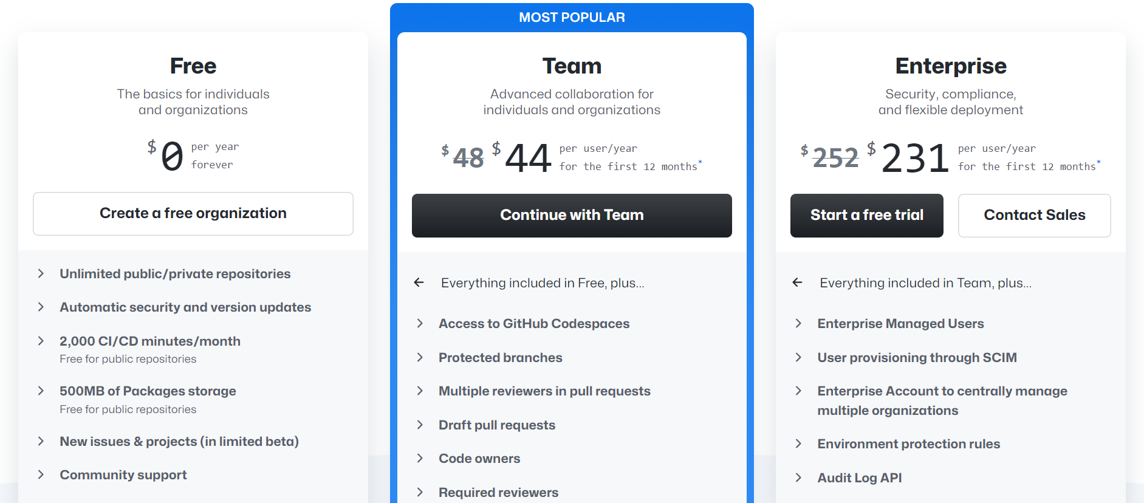
4. Github 에서 제공하는 3가지 협업 서비스
1. Free 2. Team 3. Enterprise

Slide 14
4-1. FREE(개인 및 조직)
Github에서는 계정을 크게 개인계정과 Organization(단체) 계정으로 나눈다.
단체 계정을 만들면 단체에 속한 저장소를 만들며 단체에 속한 멤버들을 관리 하기 편리하다.
그 중에서도 FREE서비스는 개인 및 조직에서 협업을 목적으로 기능을 무료로 사용하는 서비스이다.
하지만 비공개 저장소의 모든 협업기능들을 사용할 수 없다.

Slide 15
4-2. Team(팀 및 조직)
팀 및 조직에서 비공개저장소의 모든 협업기능들을 사용하기 위해 Github에서 유로로 제공하는 서비스이다.
영리 단체에서는 공개저장소를 사용하기 힘들며 FREE계정의 비공개저장소 협업 기능만으로 개발하기 힘들기 때문에 만들어진 서비스이다.

Slide 16
4-3. Enterprise(기업)
기업에서 Team을 일괄적으로 관리 하기 위해 Github에서 유로로 제공하는 서비스이다.
보통 Team계정보다 보안 또는 지원 부분에서 차이가 난다.
Github의 본사가 MS이기 때문에 github를 이용하는 경쟁사 입장에서 본인들의 활동을 Github에 게시하기 힘들 경우 Enterprise계정을 이용하여 본인들만의 Github 환경을 구축 할 수 있다.

Slide 17
5. Markdown 문법 조사 및 정리
마크다운(Markdown)이란?
웹에서 글을 쓰는 사람들을 위한 글쓰기 도구(언어)이다.

Slide 18
5-1. Markdown의 자주쓰는 문법 정리
제목 : # , =====
인용 : >
강조 : * , _
링크 : [텍스트](주소 "설명 생략가능")
이미지 : ![텍스트](이미지주소 "설명 생략가능")
리스트 : 1 , * , - , +
코드표시 : <code>코드</code> , 한줄 띄우고 스페이스 4칸 , ```코드```
줄바꿈 : 엔터 2번 , 강제 줄바꿈은 문장끝에 스페이스바 2칸
가로선 : ----- , ***** , +++++

Slide 19
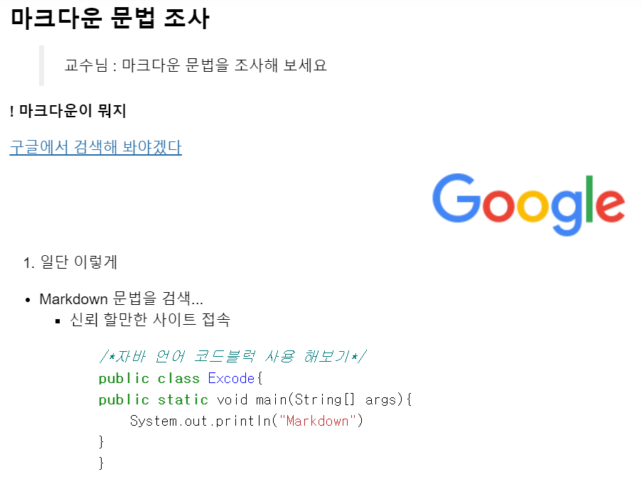
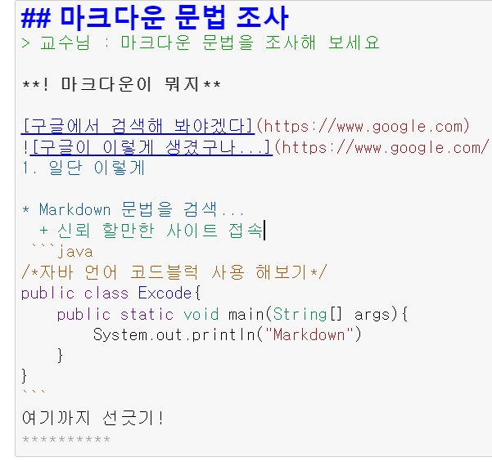
5-2. JupyterNotebook 에서 직접 사용한 화면

Slide 20
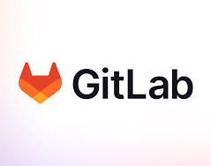
6. Gitlab 조사

Slide 21
Gitlab? Github와 차이는?
Gitlab은 개인 또는 조직이 Git 저장소 내부 관리를 사용할 수 있는 Github와 같은 서비스이다.
Github에서는 비공개 저장소를 유용하게 사용하려면 유료로 이용해야 하지만 Gitlab에서는 무료로 유용하게 사용 할 수 있다.
원격 저장소(Github 또는 Gitlab)에 pull, push하는 작업은 Github에서의 작업이 훨씬 빠르다.

Slide 22
참고 사이트
https://taewow.tistory.com/13
https://blog.lael.be/post/8826
https://thisblogbusy.tistory.com/entry/%EB%A7%88%ED%81%AC%EB%8B%A4%EC%9A%B4Markdown-%EC%9D%B4%EB%9E%80
https://dora-guide.com/gitlab-vs-github/

